Slide 1
Nivelul fizic si nivelul legatura de date

Slide 2
Obiective
La finalul cursului, studentul poate:
- Descrie rolul nivelului fizic si limitarile lui
- Enumera tipuri de medii de transmisie si proprietati relevante
- Explica pe scurt codarea pe linie (NRZ, NRZI, Manchester) si de ce exista
- Intelege ideea de modulatie (ASK, FSK, PSK, QAM) la nivel conceptual
- Explica rolul LLC si MAC si structura unui cadru (frame)
- Intelege Ethernet: adrese MAC, format cadru, coliziuni, CSMA/CD
- Intelege WiFi la nivel 2: canale, tipuri de cadre, CSMA/CA, moduri placa
- Intelege rolul switch-ului: CAM learning, flooding, aging
- Explica VLAN si de ce reduce domeniul de broadcast

Slide 3
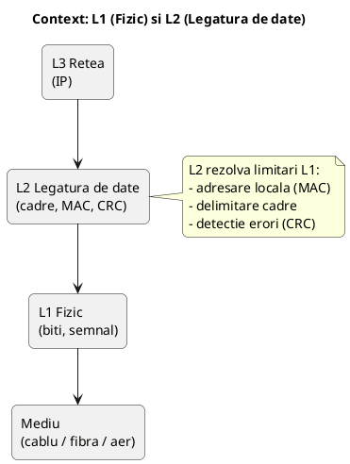
Unde suntem in stiva
Nivel fizic: semnal si biti
Nivel legatura: cadre, MAC, acces la mediu

Slide 4
Nivelul fizic: rol
Transferul fizic al bitilor pe mediu
Defineste semnalul: electric, optic, radio
Defineste parametrii: rate, sincronizare, conectori, distante

Slide 5
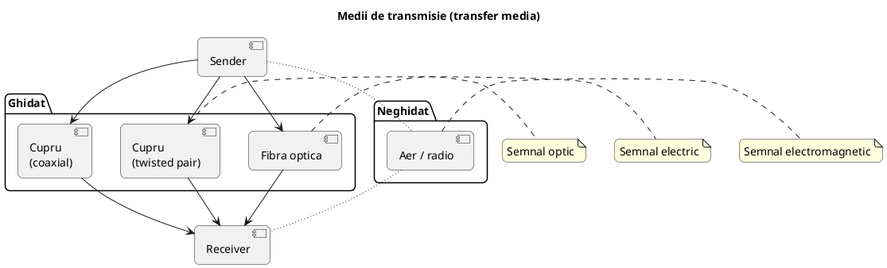
Medii de transmisie (grosier)
Ghidate:
cupru: coaxial, torsadat (UTP/STP)
fibra optica: single-mode, multi-mode
Neghidate:
radio: WiFi, LTE (4G), etc

Slide 6
Proprietati relevante ale mediului
atenuare (scade amplitudinea)
zgomot (interferente)
latime de banda (Hz) vs bitrate (biti/s)
diafonie (crosstalk) pentru cupru, reflexii (signal reflections din schimbare de impedanta)
distanta maxima practica

Slide 7
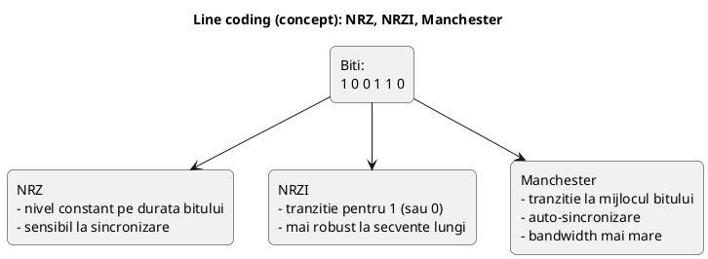
Codare pe linie (line coding): de ce?
vrem sincronizare si tranzitii
vrem sa evitam perioade lungi de timp cu un voltaj constant
vrem detectie de erori simple (uneori)
exemple: NRZ, NRZI, Manchester

Slide 8
[SCENARIO] assets/scenario-line-coding/

Slide 9
NRZ (Non Return to Zero)
1 si 0 sunt nivele constante
problema: secvente lungi fara tranzitii -> sincronizare dificila

Slide 10
NRZI (Non Return to Zero Inverted)
1 produce tranzitie, 0 nu (sau invers, dupa conventie)
imbunatateste sincronizarea pentru anumite date

Slide 11
Manchester encoding
tranzitie in mijlocul bitului
sincronizare buna, dar rata semnalului creste (cost in banda)

Slide 12
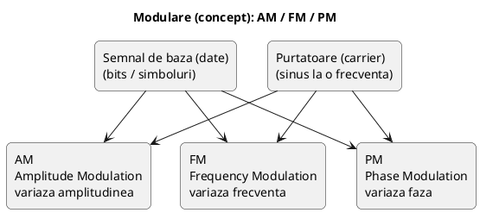
Modulatie (concept)
variem o purtatoare:
ASK (Amplitude Shift Keying): amplitudine
FSK (Frequency Shift Keying): frecventa
PSK (Phase Shift Keying): faza
QAM (Quadrature Amplitude Modulation): combinatie amplitudine + faza

Slide 13
De la semnal la cadru
L1 livreaza un flux de biti
L2 construieste cadre: delimitare, adresare, CRC

Slide 14
Limitarile nivelului fizic (tranzitie catre L2)
Nivelul fizic nu poate comunica direct cu software
Nivelul fizic nu suporta adresare
Gestioneaza fluxuri simple de biti
Nivelul legatura de date:
permite adresare
unitate structurata: cadru (frame)
servicii de acces la mediu pentru straturile superioare

Slide 15
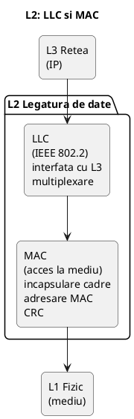
Structura nivelului de legatura de date
Doua subniveluri:
LLC (Logical Link Control): interfata spre software
MAC (Media Access Control): interfata spre hardware

Slide 16
LLC
IEEE 802.2
independent de mediul fizic
control flux (unde e cazul)
multiplexare pentru protocoale superioare

Slide 17
MAC
control acces la mediu
construieste cadrele efective
dependenta de tehnologie (Ethernet vs WiFi)

Slide 18
Functii MAC
delimitare cadre
adresare sursa/destinatie (MAC)
transfer transparent al PDU-urilor LLC
detectie erori (CRC)
control acces la mediu

Slide 19
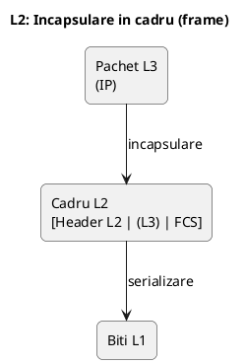
Incapsulare la nivel 2
impachetarea datelor in cadru (frame)
formatul depinde de tehnologie, dar campurile sunt similare

Slide 20
Campuri tipice intr-un cadru
start cadru (preambul / delimitator)
adrese MAC sursa si destinatie
tip/lungime
date (payload)
CRC / FCS

Slide 21
Ethernet
cel mai raspandit nivel 2 (IEEE 802.3)
mediu: cupru (istoric coaxial, apoi torsadat), si fibra in multe scenarii
variante: 10BaseT, 100BaseT, 1000BaseT etc

Slide 22
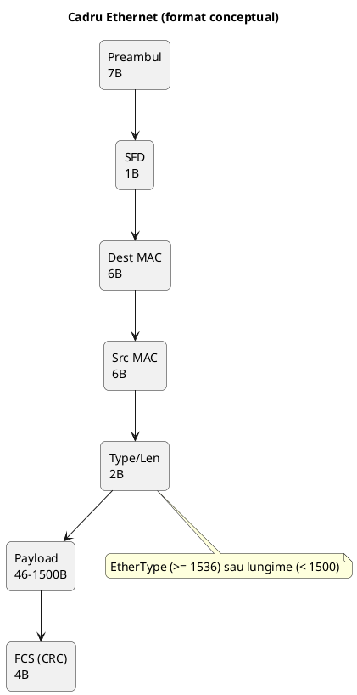
Formatul cadrului Ethernet

Slide 23
Adrese MAC (48 biti)
OUI (24 biti) + identificator interfata (24 biti)
broadcast local: FF:FF:FF:FF:FF:FF
adrese local-administered: bit specific setat in primul octet
[SCENARIO] assets/scenario-mac-arp-ethernet/

Slide 24
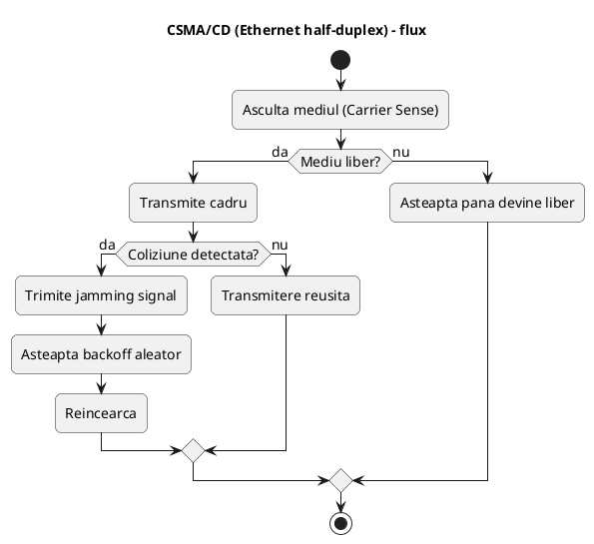
Coliziuni in Ethernet (istoric si concept)
apar cand doua noduri transmit simultan pe acelasi mediu partajat
CSMA/CD: asculta mediul, detecteaza coliziuni, backoff
in full-duplex cu switch: coliziunile dispar practic

Slide 25
Alte probleme la nivel 2 (Ethernet)
switching loops -> broadcast storms (nu exista TTL la L2)
jabber (cadre prea mari)
runt frames (cadre prea mici)

Slide 26
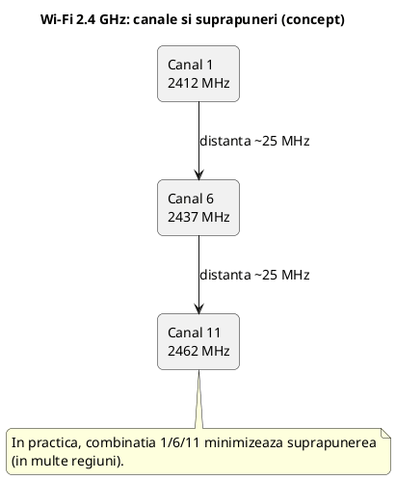
WiFi (IEEE 802.11)
mediu: aer (unde radio)
benzi uzuale: 2.4 GHz, 5 GHz
canale: pot fi suprapuse sau ne-suprapuse

Slide 27
Cadre WiFi (tipuri)
control
management
date

Slide 28
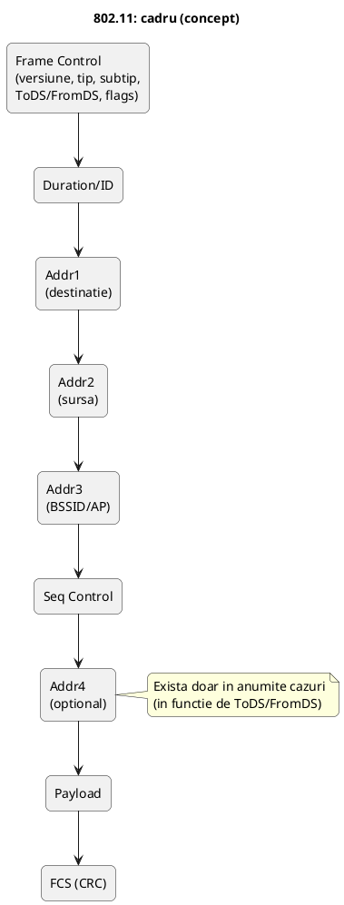
Structura cadrului WiFi (concept)
control: versiune, tip, subtip
ToDS/FromDS
4 adrese (in functie de scenariu)
FCS la final

Slide 29
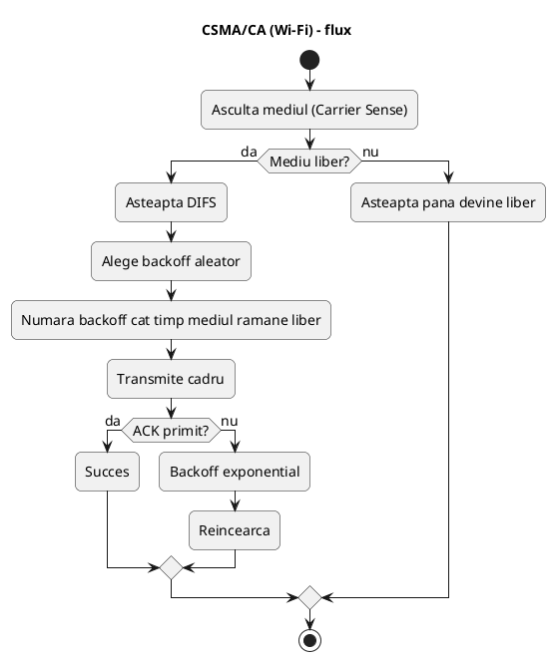
Coliziuni in WiFi si CSMA/CA
coliziuni exista frecvent (mediul e partajat)
CSMA/CA: asculta, asteapta random, optional RTS/CTS, apoi asteapta confirmare

Slide 30
Moduri de functionare ale placilor WiFi
managed (client)
AP (access point)
AP cu VLAN tagging (AP-tag)
WiFi P2P
monitor (sniffing la nivel 2)

Slide 31
Autentificare in WiFi (high level)
WEP (depasit)
WPA (depasit)
WPA2 (foarte raspandit)
WPA3 (adoptie)

Slide 32
Switch-uri: repetor vs bridge vs switch
repetor: amplifica semnalul
bridge: filtreaza minim, decizii simple
switch: comutare pe baza de MAC (circuite virtuale)

Slide 33
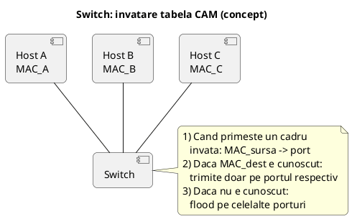
CAM (MAC learning)
tabela: MAC -> port
invata din sursa cadrelor
daca nu stie destinatia: flooding pe toate porturile

Slide 34
CAM aging
intrarile expira daca nu sunt folosite
previne asocierea gresita dupa mutarea unui host

Slide 35
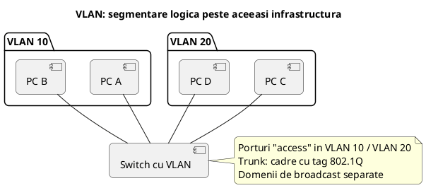
VLAN
imparte o retea fizica in retele logice
fiecare VLAN = domeniu de broadcast distinct
tagging (802.1Q) pe trunk

Slide 36
Recapitulare
L1: mediu, semnal, codare, modulatie
L2: cadre, MAC/LLC, CRC, acces la mediu
Ethernet vs WiFi: CSMA/CD vs CSMA/CA
Switch: CAM learning + flooding + aging
VLAN: segmentare si broadcast domain

Slide 37
Pregatire pentru Curs 5
Nivelul retea: IP, adresare, subnetting
Diferenta: MAC (flat) vs IP (ierarhic)

